Slide 1
Функциональное тестирование программного обеспечения.
Лекция 4

Slide 2
Изучаемые вопросы
Особенности тестирования «черного ящика»
Способ разбиения по эквивалентности
Способ анализа граничных значений
Способ диаграмм причин-следствий

Slide 3
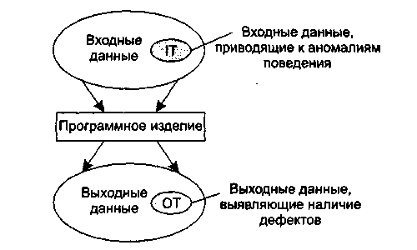
Особенности тестирования «черного ящика»
Известно: входные данные и соответствующие выходные данные (ТЗ и спецификации).
Исследуется: поведение программы при решении возложенных на нее функциональных задач.
Составление тестов предполагает получение:
- наборов входных данных, которые приводят к аномалиям поведения программы (IT);
- наборов выходных данных, которые демонстрируют дефекты программы (ОТ).

Slide 4
Целевые категории ошибок:
некорректные или отсутствующие функции;
ошибки интерфейса;
ошибки во внешних структурах данных или в доступе к базе данных;
ошибки характеристик (необходимая емкость памяти и т. д.);
ошибки инициализации и завершения.
Достоинства:
сокращение необходимого количества тестовых вариантов;
выявление классов ошибок, а не отдельных ошибок.
Недостатки:
тестирование возможно только на завершающих стадиях реализации;
трудность определения конкретного оператора (подпрограммы), приведшего к ошибке.

Slide 5
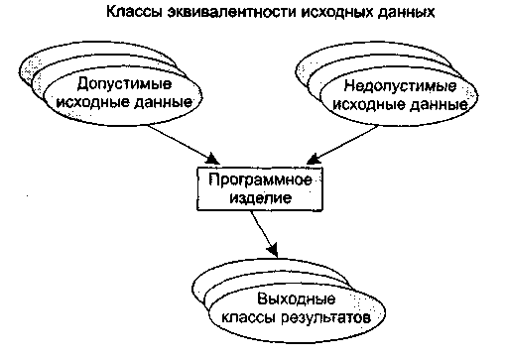
Способ разбиения по эквивалентности
Область данных программы делится на классы эквивалентности.
Класс эквивалентности – набор данных с общими свойствами (с точки зрения логики выполнения программы).
Класс эквивалентности включает множество значений данных, допустимых или недопустимых по условиям ввода.
Условие ввода может задавать:
определенное значение;
диапазон значений;
множество конкретных значений;
логическое значение.

Slide 6
1. Диапазон m...n:
- V_Class = {n…m};
- Inv_Сlаss1 = {x | для любого х: х < n};
- Inv_Сlаss2 = {y | для любого у: у > m}.
2. Конкретное значение а:
- V_Class = {a};
- Inv_Class1 = {х | для любого х: х < а};
- Inv_Сlаss2 = { y | для любого у: у > а}.
3. Множество значений {а, b, с} :
- V_Class = {a, b, с};
- Inv_Сlаss = {x | для любого х: (х≠а)&(х≠b)&(х≠с)}.
4. Логическое значение, например true:
- V_Class = {true};
- Inv_Class = {false}.

Slide 7
Способ анализа граничных значений
Данный способ дополняет способ разбиения по эквивалентности.
Основные отличия анализа граничных значений от разбиения по эквивалентности:
тестовые варианты создаются для проверки только ребер классов эквивалентности;
при создании тестовых вариантов учитывают не только условия ввода, но и область вывода.
Основные правила анализа граничных значений:
1. Если условие ввода задает диапазон m...n, то тестовые варианты должны быть построены:
для значений m и n;
для значений чуть левее n и чуть правее m на числовой оси.
2. Если условие ввода задает дискретное множество значений, то создаются тестовые варианты:
для проверки минимального и максимального из значений;
для значений чуть меньше минимума и чуть больше максимума.

Slide 8
Основные правила анализа граничных значений:
3. Правила 1 и 2 также применяются и к условиям области вывода.
4. Если внутренние структуры данных программы имеют предписанные границы, то разрабатываются тестовые варианты, проверяющие эти структуры на их границах.
5. Если входные или выходные данные программы являются упорядоченными множествами (например, последовательным файлом, линейным списком, таблицей), то тестируется обработка первого и последнего элементов этих множеств.

Slide 9
Пример: программа поиска делением пополам.
Поиск выполняется в массиве элементов М, возвращается индекс I элемента массива, значение которого соответствует ключу поиска Key.
Предусловия:
1) массив должен быть упорядочен;
2) массив должен иметь не менее одного элемента;
3) нижняя граница массива (индекс) должна быть меньше или равна его верхней границе.
Постусловия:
1) если элемент найден, то флаг Result=True, значение I — номер элемента;
2) если элемент не найден, то флаг Result=False, значение I не определено.

Slide 10
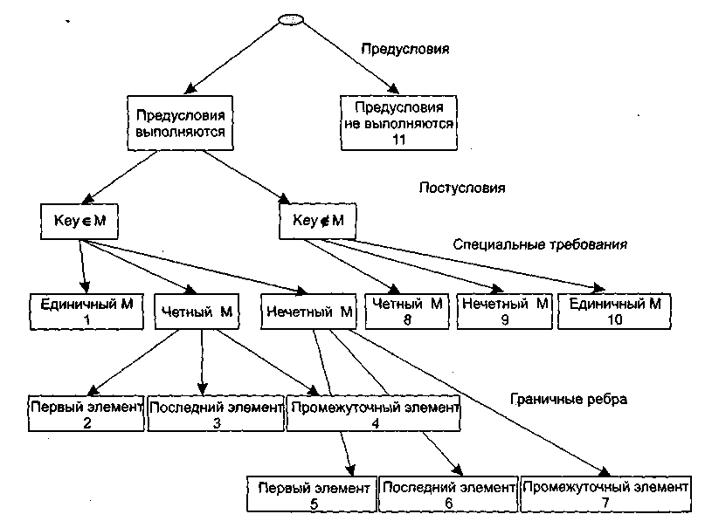

Slide 11
Примеры тестовых вариантов:
Тестовый вариант 1 (единичный массив, элемент найден) ТВ1:
ИД: М=15; Кеу=15.
ОЖ.РЕЗ.: Resutt=True; I=1.
Тестовый вариант 3 (четный массив, найден последний элемент) ТВЗ:
ИД: М=15, 20, 25, 30, 35, 40; Кеу=40.
ОЖ.РЕЗ:. Result=True; I=6.
Тестовый вариант 7 (нечетный массив, найден промежуточный элемент) ТВ7:
ИД: М=15, 20, 25, 30,35, 40, 45; Кеу=30.
ОЖ.РЕЗ.: Result=True; I=4.
Тестовый вариант 8 (четный массив, не найден элемент) ТВ8:
ИД: М=15, 20, 25, 30, 35,40; Кеу=23.
ОЖ.РЕЗ.: Result=False; I=?
Тестовый вариант 11 (нарушены предусловия) ТВ11:
ИД: М=1; Кеу=любой; нижний индекс больше верхнего.
ОЖ.РЕЗ.: Аварийное донесение: Неверный размер массива.

Slide 12
Способ диаграмм причин-следствий
Способ обеспечивает формальное выведение высокорезультативных тестовых вариантов, основанное на анализе причинно-следственных связей.
Причина – отдельное входное условие или класс эквивалентности.
Следствие – выходное условие или действие системы.
Дополнительный эффект – обнаружение неполноты или неоднозначности спецификаций.
Шаги способа:
Разбиение спецификаций на «рабочие» участи и выделение групп причин и следствий.
В каждой группе выделяются причины и следствия, им присваиваются идентификаторы.
Разрабатывается граф причинно-следственных связей.
Граф преобразуется в таблицу решений.
Столбцы таблицы решений преобразуются в тестовые варианты.

Slide 13
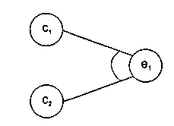


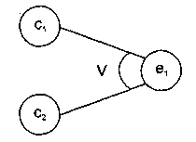
Граф причин следствий
Обозначения узлов: с_{i} – причина, e_{i} – следствие.
Узел может находится в двух состояниях: 0 и 1.
Базовые символы:
Тождество
Функция НЕ
Функция ИЛИ
Функция И

Slide 14
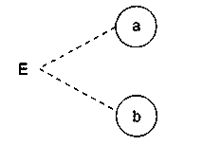
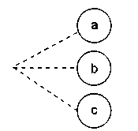
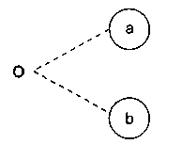
Граф причин следствий
3. Базовые символы:
Ограничение E (Exclusive - исключение):
только одна из величин может принимать значение 1
Ограничение I (Inclusive - включение):
по крайней мере одна из величин должна быть равной 1
Ограничение O (Only one - только одно):
одна и только одна из величин может быть равна 1

Slide 15
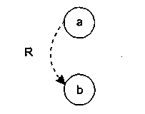
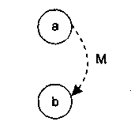
Граф причин следствий
3. Базовые символы:
Ограничение R (Requires - требование):
если а=1, то b должно принимать значение 1
Ограничение М (Masks - скрытие):
если следствие а=1, то следствие b должно принять значение 0

Slide 16
Генерация таблицы решений.
Выбирается некоторое следствие, которое должно быть в состоянии «1».
2. Находятся все комбинации причин (с учетом ограничений), которые устанавливают это следствие в состояние «1». Для этого из следствия прокладывается обратная трасса через граф.
3. Для каждой комбинации причин, приводящих следствие в состояние «1», строится один столбец.
4. Для каждой комбинации причин доопределяются состояния всех других следствий. Они помещаются в тот же столбец таблицы решений.
5. Действия 1-4 повторяются для всех следствий графа.

Slide 17
Пример:
Программа выполняет расчет оплаты за электричество по среднему или переменному тарифу.
При расчете по среднему тарифу:
при месячном потреблении энергии меньшем, чем 100 кВт/ч, выставляется фиксированная сумма;
при потреблении энергии большем или равном 100 кВт/ч применяется процедура А планирования расчета.
При расчете по переменному тарифу:
при месячном потреблении энергии меньшем, чем 100 кВт/ч, применяется процедура А планирования расчета;
при потреблении энергии большем или равном 100 кВт/ч применяется процедура В планирования расчета.

Slide 18
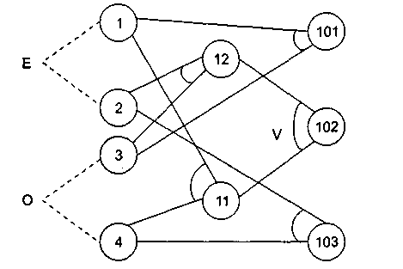
Пример:
Причины:
1 - расчет по среднему тарифу;
2 - расчет по переменному тарифу;
3 - месячное потребление электроэнергии меньше, чем 100 кВт/ч;
4 - месячное потребление электроэнергии больше или равно 100 кВт/ч.
Следствия:
101 - фиксированная сумма;
102 - процедура А планирования расчета;
103 - процедура В планирования расчета.

Slide 19
Номер столбца |  | 1 | 2 | 3 | 4
Причины | 1 | 1 | 0 | 1 | 0
 | 2 | 0 | 1 | 0 | 1
 | 3 | 1 | 1 | 0 | 0
 | 4 | 0 | 0 | 1 | 1
Вторичные причины | 11 | 0 | 0 | 1 | 0
 | 12 | 0 | 1 | 0 | 0
Следствия | 101 | 1 | 0 | 0 | 0
 | 102 | 0 | 1 | 1 | 0
 | 103 | 0 | 0 | 0 | 1

Slide 20
Тестовый вариант 1 (столбец 1) ТВ1:
ИД: расчет по среднему тарифу; месячное потребление электроэнергии 75 кВт/ч.
ОЖ.РЕЗ.: минимальная месячная стоимость.
Тестовый вариант 2 (столбец 2) ТВ2:
ИД: расчет по переменному тарифу; месячное потребление электроэнергии 90 кВт/ч.
ОЖ.РЕЗ.: процедура A планирования расчета.
Тестовый вариант 3 (столбец 3) ТВЗ:
ИД: расчет по среднему тарифу; месячное потребление электроэнергии 100 кВт/ч.
ОЖ.РЕЗ.: процедура А планирования расчета.
Тестовый вариант 4 (столбец 4) ТВ4:
ИД: расчет по переменному тарифу; месячное потребление электроэнергии 100 кВт/ч.
ОЖ.РЕЗ.: процедура В планирования расчета.

